Slide 1
PENGANTAR TELEKOMUNIKASI
- S. Indriani Lestariningati, M.T-
Week 1
KONSEP DASAR TELEKOMUNIKASI

Slide 2
SATUAN ACARA PERKULIAHAN
Minggu ke | Pokok Bahasan Dan TIU | Sub Pokok Bahasan dan Sasaran Belajar | Cara Pengajaran | Media | Tugas | Ref.
1 | Konsep dasar telekomunikasi TIU : Agar mahasiswa memahami konsep dasar dari system telekomunikasi | Teori Informasi Agar mahasiswa memahami teori-teori dasar dari sistem telekomunikasi Terminal-terminal telekomunikasi Agar mahasiswa dapat mengetahui macam-macam terminal-terminal telekomunikasi Media Transmisi Agar mahasiswa dapat mengetahui macam-macam media transmisi | Kuliah mimbar | Papan tulis, OHP |  | Ref. 3, 4

Slide 3
Pengertian Telekomunikasi
Tele : Jauh
Komunikasi: penyampaian informasi atau hubungan antara satu titik dengan titik yang lainnya.
Telekomunikasi: penyampaian informasi atau hubungan antara satu titik dengan titik yang lainnya yang berjarak jauh.

Slide 4
Sehingga definisi sesungguhnya dari telekomunikasi adalah :
Telekomunikasi: penyampaian informasi atau hubungan antara satu titik dengan titik yang lainnya dengan mempergunakan bantuan peralatan khusus.

Slide 5
Didalam telekomunikasi, Sistem Komunikasi adalah penyampaian informasi dari pengirim (transmitter) di satu titik ke penerima (receiver) di titik lainnya.
Informasi yang disampaikan bisa berupa:
  Suara
  Data
  Gambar
  Video
  Multimedia

Slide 6
Blok Diagram Sistem Komunikasi
Input
Message
Message
signal
Transmitted
Signal
Received
Signal
Output
Signal
Analog
Digital
Output
Message
Input
Tranducer
Transmitter
Channel
Receiver
Output
Tranducer
microphone
Carrier
loudspeaker
Tambahan Noise, Interferensi dan gangguan lainnya
Proses :
Modulation
Multiplexing
Speech,
Music
Pressure etc.
Proses :
Demultiplexing
Demodulation

Slide 7
Fungsi tiap komponen
Source System
  Source
    Menentukan data untuk dikirim
  Transmitter
    Mengubah data menjadi signal yang dapat dikirim
Transmission System
  Mengirim data
Destination System
  Receiver
    Mengubah signal yang diterima menjadi data
  Destination
    Pengguna data yang diterima

Slide 8
Contoh Model Komunikasi

Slide 9
Media Transmisi
Secara garis besar ada dua kategori media transmisi, yakni : guided (terpandu) dan unguided (tidak terpandu).
  Media Guided adalah Media transmisi yang terpandu maksudnya adalah media yang mampu mentransmisikan besaran-besaran fisik lewat materialnya.
  Contoh: kabel twisted-pair, kabel coaxial dan serat optik.
  Media unguided mentransmisikan gelombang elektromagnetik tanpa menggunakan konduktor fisik seperti kabel atau serat optik. Contoh sederhana adalah gelombang radio seperti microwave, wireless mobile dan sebagainya.

Slide 10
Media Transmisi dikelompokkan dalam 2 bagian :
Kabel (Wired)
  Twisted pair
  Coaxial
  Fiber Optik
Tanpa Kabel (Wireless)
  Microwave
  Satelit Microwave
  Radio
  Infrared

Slide 11
Guided Transmission Media
Kabel Tembaga
  Open wire
  Twisted pair
  Coaxial cable
Fiber Optic

Slide 12
Kabel Tembaga
Paling lama dan sudah biasa digunakan
Kelemahan: redaman tinggi dan sensitif terhadap interferensi
Redaman pada suatu kabel tembaga akan meningkat bila frekuensi dinaikkan
Kecepatan rambat sinyal di dalam kabel tembaga mendekati 200.000 km/detik
Tiga jenis kabel tembaga yang biasa digunakan:
  Open wire
  Coaxial
  Twisted Pair

Slide 13
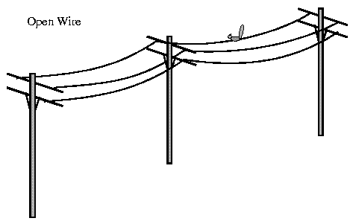
Open Wire
Kabel terbuka (tanpa pembungkus/pelindung)
Rawan terhadap gangguan noise dan interferensi
Tidak dapat digunakan untuk transmisi data

Slide 14
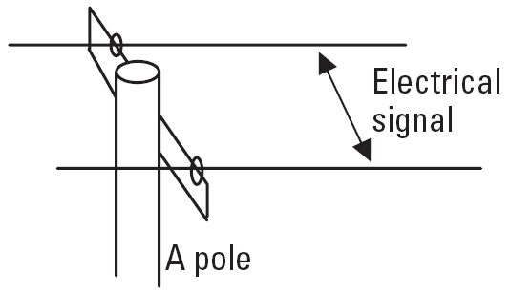
Open wire
  Sudah jarang digunakan
  Kelemahan:
    Terpengaruh kondisi cuaca dan lingkungan
    Kapasitas terbatas (hanya sekitar 12 kanal voice)

Slide 15
Kabel Twisted-pair
Kabel twisted-pair memiliki beberapa jenis utama yaitu shielded (berselimut) biasa disebut STP dan unshielded (tidak memiliki selimut) biasa disebut UTP.
Untuk UTP terdapat pula pembagian jenis yakni:
Tipe | Kegunaan
Category 1 | mampu mentransmisikan data kecepatan rendah. Contoh: kabel telepon
Category 2 | mampu mentransmisikan data lebih cepat dibanding category 1. Dapat digunakan untuk transmisi digital dengan bandwidth hingga 4 MHz.
Category 3 | mampu mentransmisikan data hingga 16 MHz.
Category 4 | mampu mentransmisikan data hingga 20 MHz.
Category 5 | digunakan untuk transmisi data yang memerlukan bandwidth hingga 100 MHz.

Slide 16
STP (Shielded twisted pair )
Lebih mahal dari UTP
Maksimal Panjang 100 m
Kecepatan : 10 – 100 Mbps
Shielded twisted pair (STP) sesuai untuk lingkungan dengan interferensi listrik; meskipun ekstra pilinan akan membuat kabel menjadi cukup besar.
Shielded twisted pair biasa digunakan pada jaringan yang menggunakan topologi Token ring.

Slide 17
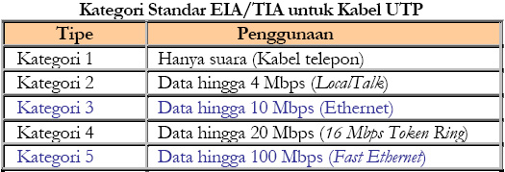
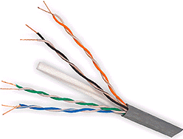
Unshielded Twisted Pair (UTP)
Kabel ini memiliki empat macam kabel di dalam jaket pelindungnya. Tiap pasang berjalinan dengan nomor pasangan yang berbeda per incinya untuk mengurangi interferensi dari pasangan lain dan peralatan-peralatan elektronik lainnya.
EIA/TIA (Electronic Industry Association / Telecommunication Industry Association) telah menetapkan standar UTP dan lima ketegori kecepatan kabel:

Slide 18
Unshielded twisted pair (UTP) (lanjutan)
Maksimal Panjang 100 m
Kecepatan : 10 – 100 Mbps
Kerugian dari UTP adalah kelemahannya pada radio dan interferensi frekuensi listrik.

Slide 19
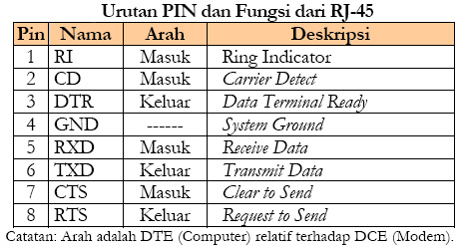
Konektor Unshielded Twisted Pair (RJ-45)

Slide 20
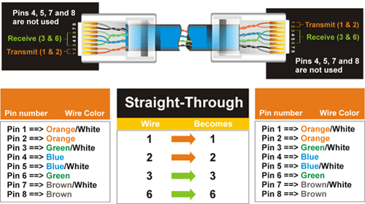
Tipe Penyambungan UTP
STRAIGHT-THROUGH (Koneksi antara NIC-Hub/Switch)

Slide 21
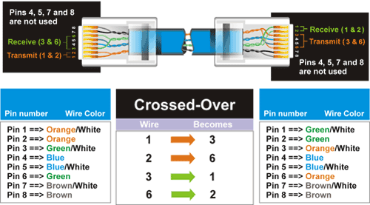
CROSS-OVER (Koneksi antara Hub-Hub, Switch-Switch, NIC-NIC)

Slide 22
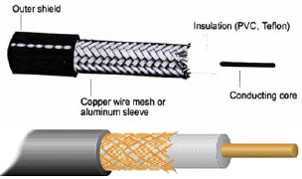
Kabel Koaksial (BNC)
BNC merupakan kepanjangan dari Bayonet Navy Connector atau Bayonet Neil-Concelman sebagai penghargaan terhadap 2 nama perancang konektor koaksial tersebut.
Kabel koaksial memiliki konduktor tembaga tunggal pada pusatnya.
Lapisan plastik menyediakan insulasi antara konduktor pusat dan jalinan metal di sekelilingnya.
Jalinan metal memblokir berbagai interferensi luar dari fluorosensi cahaya, motor, dan komputer-komputer lain.

Slide 23
Jenis-jenis kabel BNC
Thick Coaxial
Maksimum panjang kabel per segment adalah 1.640 feet (atau sekitar 500 meter).
Setiap segment maksimum berisi 100 perangkat jaringan, termasuk dalam hal ini repeaters.
Setiap ujung harus diterminasi dengan terminator 50-ohm
Thin Coaxial
Panjang maksimal kabel adalah 1,000 feet (185 meter) per segment.
Setiap segment maksimum terkoneksi sebanyak 30 perangkat jaringan (devices)
Setiap ujung kabel diberi terminator 50-ohm.

Slide 25
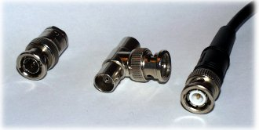
Konektor Kabel Coaxial
Konektor yang digunakan bersama kabel koaksial adalah konektor Bayonet-Neil- Concelman (BNC).
Adapter-adapter dengan tipe berbeda tersedia untuk konektor BNC, termasuk konektor T, konektor barrel, dan terminator. Konektor pada kabel merupakan titik terlemah di jaringan.

Slide 26
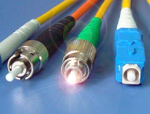
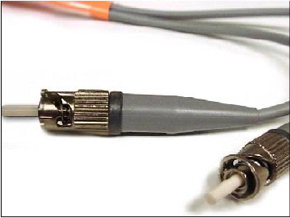
Fiber Optik
Kabel fiber optic merupakan media network medium yang mampu digunakan untuk transmisi – transmisi modulasi.
Fiber optic memiliki harga lebih mahal, tetapi cukup tahan terhadap interferensi elektromagnetis dan mampu beroperasi dengan kecepatan dan kapasitas data yang tinggi.

Slide 27
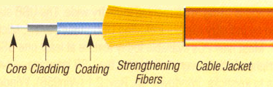
Serat Optik
Kabel serat optik terdiri dari :
Silinder dalam berbahan gelas yang disebut inti atau core
Silinder luar terbuat dari bahan gelas atau plastik yang disebut cladding atau pembungkus inti
Bahan pelidung serat yang membungkus cladding

Slide 28
Jaket insulasi luar terbuat dari Teflon atau PVC
Kevlar fiber berfungsi untuk menguatkan kabel dan mengamankan dari kepatahan
Pelindung plastik digunakan untuk memberi bantalan pada pusat fiber
Pusat (inti) terbuat dari fiber glass atau plastik.

Slide 29
Mengapa cahaya bisa bergerak sepanjang serat optik?
Karena ada proses yang disebut Total Internal Reflection (TIR)
TIR dimungkinkan dengan membedakan indeks bias (n) antara core dan clading
  Dalam hal ini n_{core} > n_{cladding}
  Memanfaatkan hukum Snellius

Slide 30
Pantulan terjadi
Bila sudut jatuh
> sudut kritis
n_{core} > n_{cladding}
Pembiasan

Slide 31
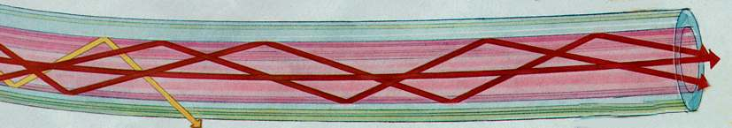
Apabila kabel serat optik dilengkungkan, dapat terjadi loss

Slide 32
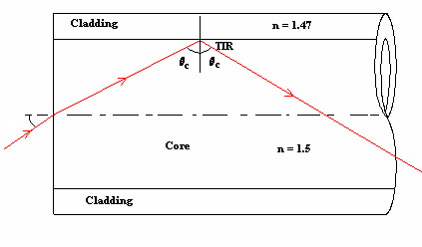

θ_{NA}
Cahaya yang dapat dimasukkan ke dalam serat optik harus disuntikkan pada sudut yang lebih kecil daripada θ_{NA}. Ini dipersyaratkan sebagai Numerical Apperture (NA)

Slide 33


Slide 34
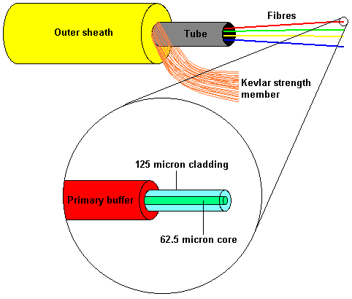
Salah satu cara untuk mengidenifikasi konstruksi kabel optik adalah dengan menggunakan perbandingan antara diameter core dan cladding. Sebagai contoh adalah tipe kabel 62.5/125. Artinya diamater core 62,5 micron dan diameter cladding 125 micron
Contoh lain tipe kabel: 50/125, 62.5/125 dan 8.3/125
Jumlah core di dalam satu kabel bisa antara 4 s.d. 144

Slide 35
Penghubung Fiber Optik
Konektor paling umum yang sering digunakan bersama kabel fiber optik adalah konektor ST. Berbentuk batang, mirip dengan konektor BNC.
Konektor yang lain, SC, Bentuknya persegi dan lebih mudah dihubungkan ke area yang ditentukan.
Konektor yang baru saat ini lebih populer adalah konektor MT-RJ.
Konektor MT-RJ menggunakan model plastik seperti yang digunakan konektor RJ-45, yang memudahkan untuk dipasang. Dua kabel fiber terhubung kedalam satu konektor, sama dengan konsep konektor SC.

Slide 36
Klasifikasi Serat Optik
Berdasarkan mode gelombang cahaya yang berpropagasi pada serat optik
  Multimode Fibre
  Singlemode Fibre
Berdasarkan perubahan indeks bias bahan
  Step index fibre
  Gradded index fibre

Slide 37
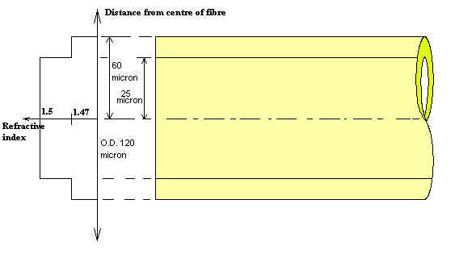
Step Index Fiber vs Gradded Index Fiber
Pada step index fiber, perbedaan antara index bias inti dengan index bias cladding sangat drastis

Slide 38
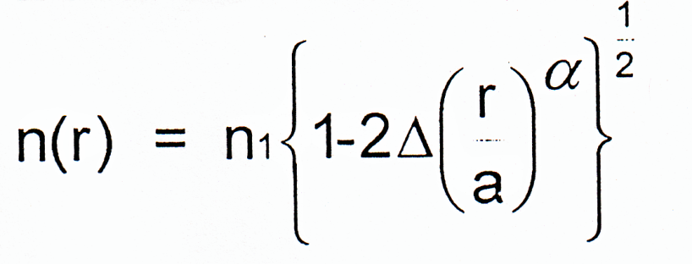
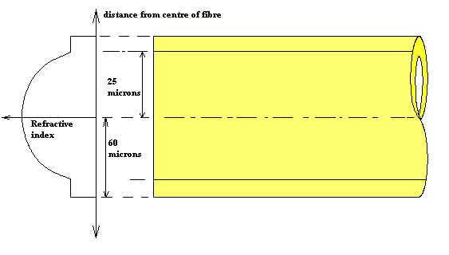
Pada gradded index fiber, perbedaan index bias bahan dari inti sampai cladding berlangsung secara gradual
Contoh profile gradded index:
  Untuk 0 ≤r ≤ a
  r = jari-jari di dalam inti serat
  a = jari-jari maksimum inti serat

Slide 39
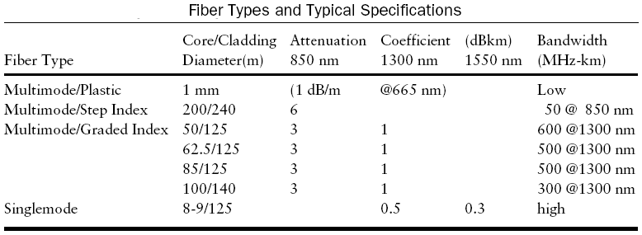

Slide 40
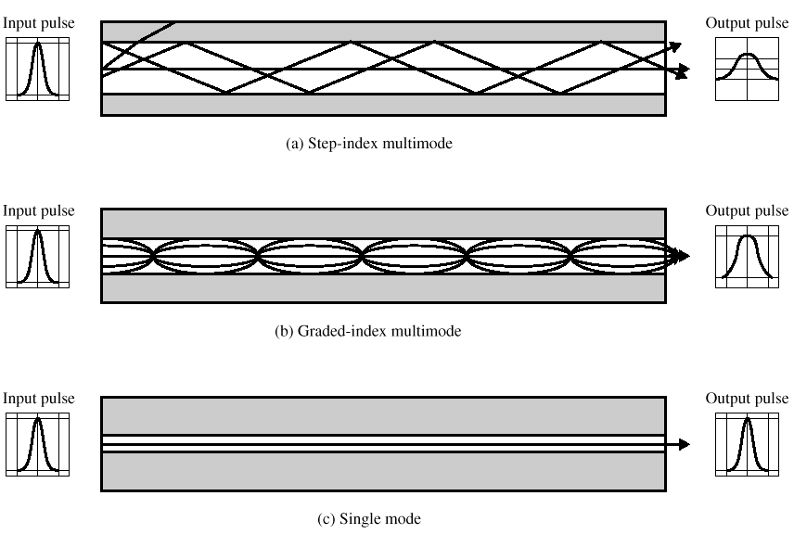
Jenis-jenis kabel serat optik
Step-index multimode. Used with 850nm, 1300 nm source.
Graded-index multimode. Used with 850nm, 1300 nm source.
Single mode. Used with 1300 nm, 1550 nm source.

Slide 41
Keuntungan Fiber Optic
Kecepatan
Jaringan – jaringan fiber optic beroperasi pada kecepatan tinggi.
Bandwidth
Fiber optic mampu membawa paket – paket dengan kapasitas besar.
Distance
Sinyal – sinyal dapat ditransmisikan lebih jauh tanpa memerlukan perlakuan “refresh” atau “diperkuat”.
Resistance
Daya tahan kuat terhadap impas elektronmagnetik yang dihasilkan perangkat – perangkat elektronik seperti radio, motor, atau bahkan kabel – kabel transmisi lain di sekelilingnya.
Maintenance
Kabel – kabel fiber optic memakan biaya perawatan relatif murah.

Slide 42
Available Bandwidth and Range
Media Bandwidth Range
Voice quality twisted pair 0 to 1 MHz 5 km
Coax cable (broadband) 1k - 1GHz 1-100 km
Category 5 twisted pair 1k - 100 MHz 0.1-2 km
Fiber optic cable 180-370 THz 1-100 km

Slide 43
Perbandingan UTP, STP, Coaxial, dan Fiber Optik

Slide 45
Unguided Transmission Media
Microwave
Satelite Microwave
Terestrial Microwave
Infra Red

Slide 46
Microwave
Range frekuensi: 1 - 40 GHz
Transmisi dilakukan secara line of sight (LOS)
Tidak dapat menembus dinding (solid objects; contoh: bangunan)
Digunakan untuk komunikasi terrestrial (earth-to-earth) dan satelit
Di atas 8 GHz, diserap oleh partikel air
  Jadi hujan dapat menggagalkan transmisi

Slide 47
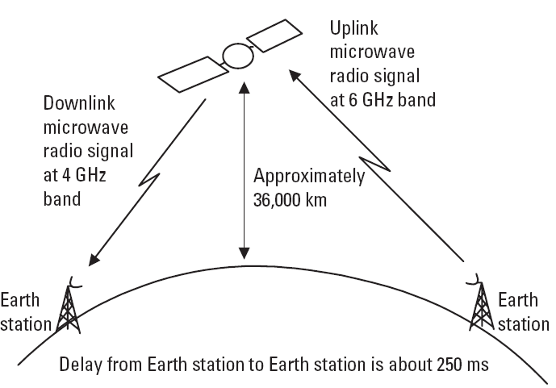
Satellite Microwave
Range frekuensi optimal yang digunakan adalah: 1 - 10 GHz
  Dibawah 1 GHz akan terpengaruh dari alam dan man-made sources
  Di atas 10 GHz akan teredam atmosfir
Notes:
Geosynchronous satellites have an orbital radius of 35,784 km.

Slide 48
Satellite Systems
Sistem orbit Low dan medium memiliki delay yang lebih rendah
  Menawarkan kecepatan 2 Mbps

Slide 49
Terrestrial Wireless
Digunakan untuk keperluan telekomunikasi komersial, telepon seluler, serta LAN jarak pendek dan menengah
Contoh: wireless LAN IEEE 802.11 yang bekerja pada band
2.4 GHz

Slide 50
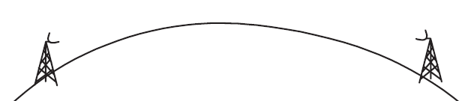
Terrestrial communication (microwave)

Slide 51
Propagasi Gelombang Radio
Gelombang dapat merambat melalui berbagai medium, antara lain:
  Padat
  Cair
  Udara
Propagasi gelombang radio, dibedakan menjadi:
  Propagasi Gelombang tanah:
    Gelombang langsung
    Gelombang pantulan tanah
    Gelombang permukaan tanah
  Propagasi Ionosfer:

Slide 52
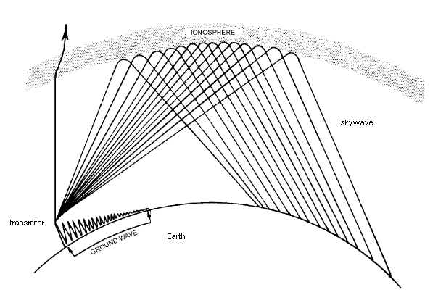
Gambar Propagasi

Slide 53
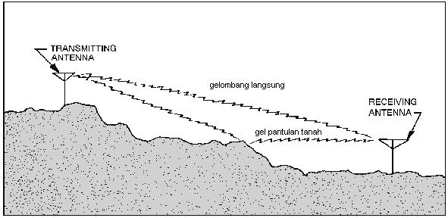
Propagasi Gelombang Tanah
Gelombang Langsung
Gelombang Pantulan Tanah

Slide 54
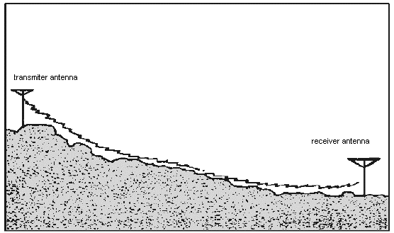
Propagasi Gelombang Tanah #2
Gelombang Permukaan Tanah

Slide 55
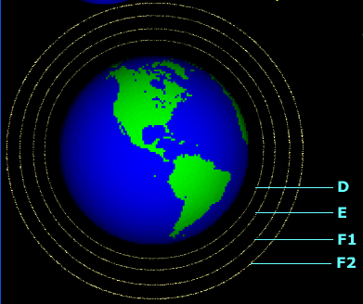
Propagasi Ionosfer
Memanfaatkan lapisan ionosfer untuk memantulkan gelombang.
Lapisan ini terletak pada ketinggian 50-500 km diatas permukaan bumi.
Lapisan ini terbentuk karena adanya radiasi sinar matahari.
Perbedaan derajat ionisasi pada lapisan ini menghasilkan pembagian ionosfer ke dalam beberapa lapisan.
  Lapisan D (50-90 km)
  Lapisan E (90-145 km)
  Lapisan F (160-400 km)

Slide 56
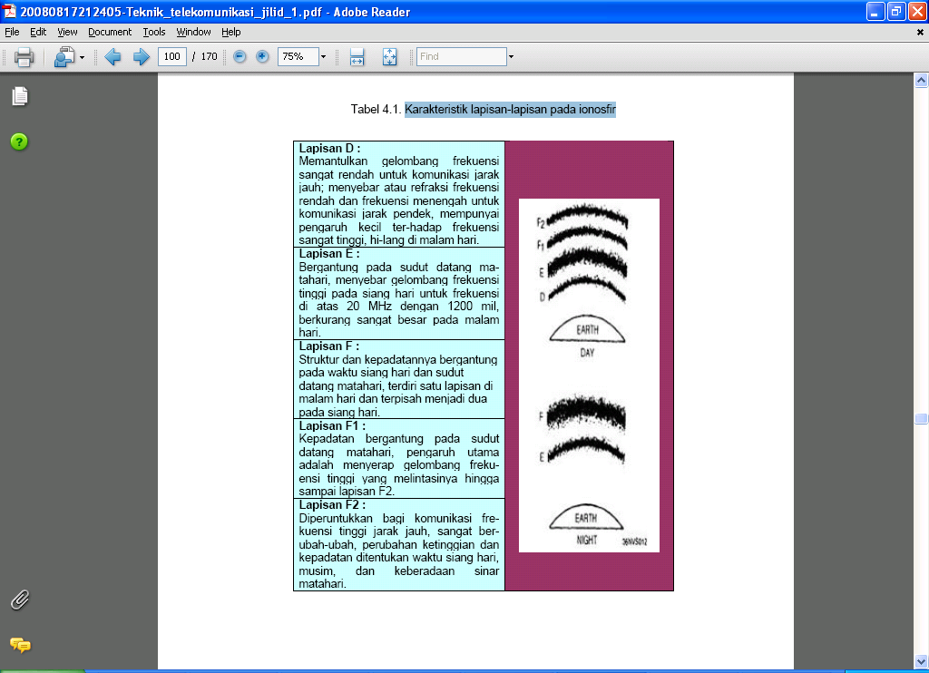
Karakteristik lapisan-lapisan pada ionosfir

Slide 57
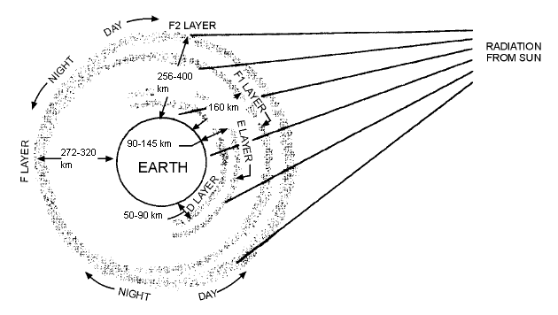
Propagasi Ionosfer #2
Jika disimpulkan lapisan ionosfer dapat digambarkan sebagai berikut

Slide 58
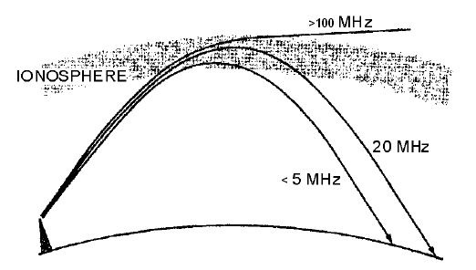
Propagasi Ionosfer #2
Frekuensi yang dipantulkan oleh ionosfer dapat digambarkan sebagai berikut :

Slide 59
Propagasi Ionosfer #2
Dalam propagasi tanah maupun ionosfer terdapat rugi-rugi yang menyebabkan tidak sempurnanya gelombang yang diterima oleh antena penerima.
Rugi-rugi tersebut disebabkan oleh:
  Adanya Fading (sinyal dipenerima melemah/menguat), disebabkan oleh:
    Groundwave dan skywave sampai di antena penerima tetapi berlawanan fase shg saling melemahkan.
    Dua skywave yang dipantulkan dr daerah ionosfer diterima di antena penerima dengan fase yang tidak sama.
    Directwave dan groundwave samapai pada penerima dengan fase berbeda.
  Interferensi dengan gelombang lain
  Hilangnya daya saat transmisi

Slide 60
Telekomunikasi Gelombang Radio
Merupakan suatu bentuk komunikasi modern yang memanfaatkan gelombang radio sebagai sarana untuk membawa suatu pesan sampai ke tempat tujuannya.
Keuntungannya:
  Bisa menjangkau daerah yang cukup luas
  Tidak diperlukan pemasangan kabel yang rumit
Kerugiannya:
  Bisa terjadi gangguan komunikasi bila terdapat suatu interferensi.
Untuk mencegah suatu interferensi maka dibutuhkan pengaturan alokasi frekuensi yang digunakan oleh setiap daerah.

Slide 61
Band Frekuensi Radio
Nama |  | Frekuensi | Panjang Gelombang
Very Low Frequency | VLF | <30 kHz | >10 km
Low Frequency | LF | 30-300 kHz | 1-10 km
Medium Frequency | MF | 300-3000 kHz | 100-1000 km
High Frequency | HF | 3-30 MHz | 10-100 m
Very high Frequency | VHF | 30-300 MHz | 1-10 m
Ultra High Frequency | UHF | 300-3000 MHz | 10-100 cm
Super High Frequency | SHF | 3-30 GHz | 1-10 cm
Extremely High Freq | EHF | 30-300 GHz | 1-10 mm

Slide 62
See You Next Week!

